Slide 1
Pertemuan 4
SPEED DAN MANIPULASINYA

Slide 2
MEMAHAMI KECEPATAN KAMERA
Apa yang dimaksud dengan kecepatan dalam dunia fotografi?
Bagaimana mengatur kecepatan pada kamera yang kalian miliki?
Teknik apa saja yang bisa dikembangkan dengan Speed?

Slide 3
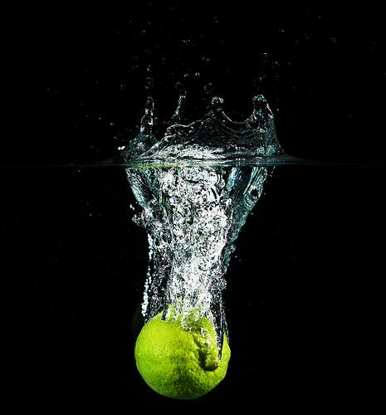
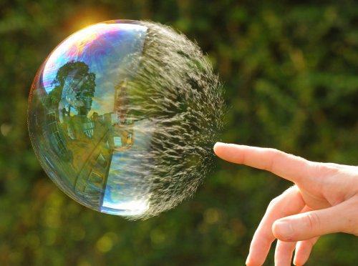
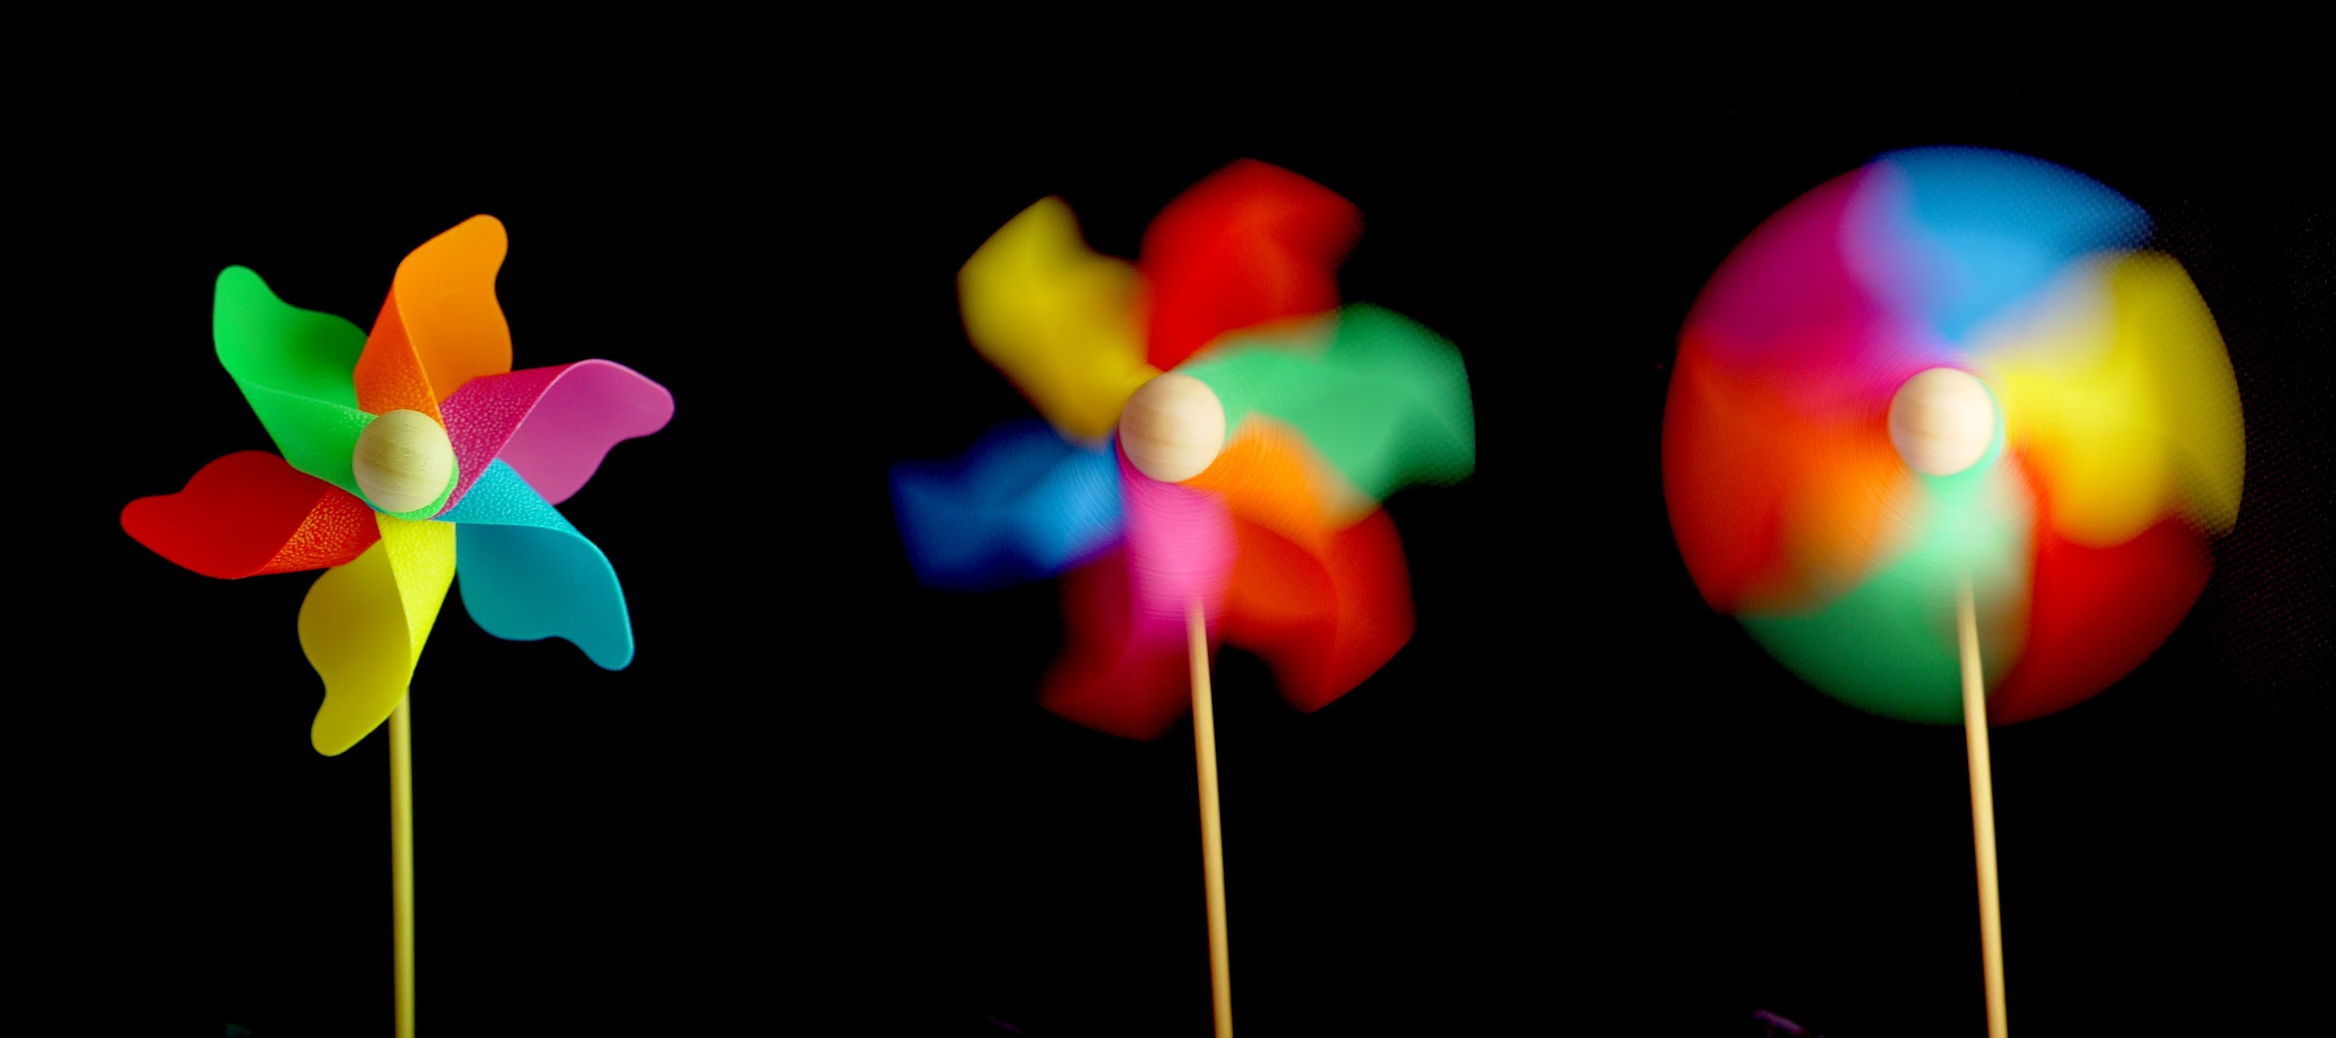
High or Low

Slide 4
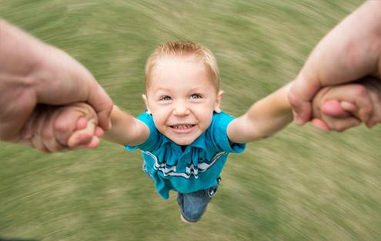
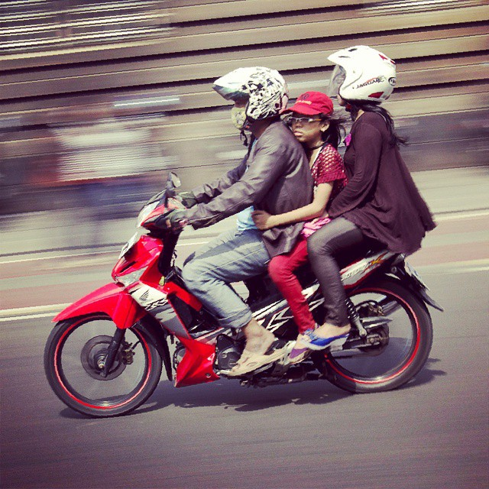
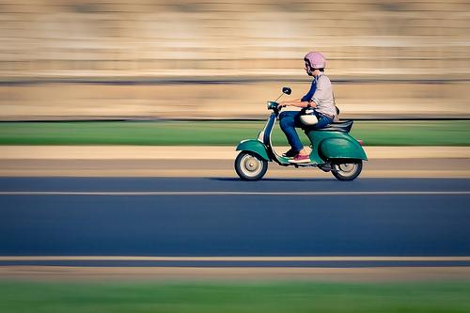
Panning

Slide 5
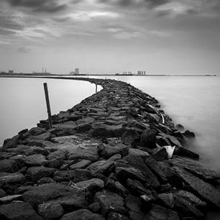
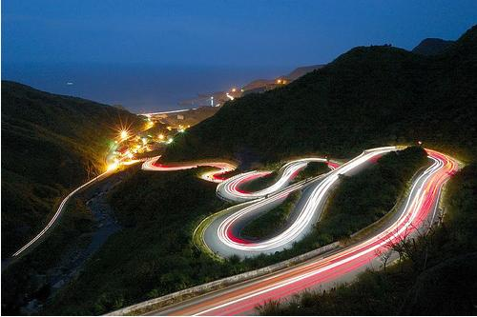
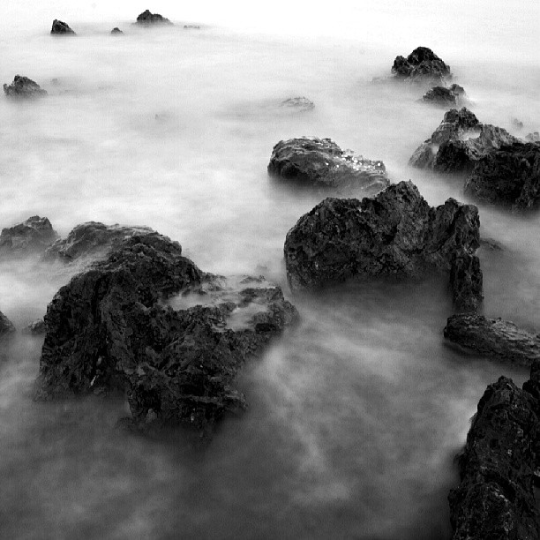
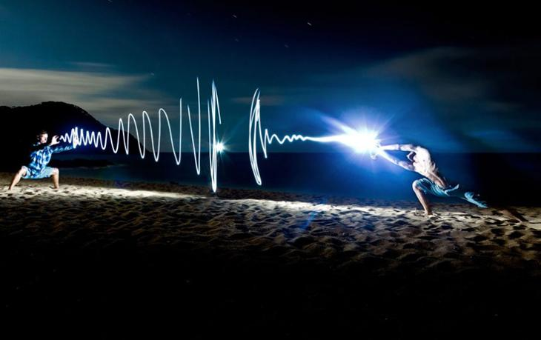
Long exposure
@franskopan
@fransdpcolor

Slide 6
Assignment
FREEZE
JUMP
MOTORCYCLE
RUN
SPINNING
FLYING
BALL
Pilih 1 foto terbaik, upload via instagram/facebook dan tag ke akun saya dengan hashtag #tartigspeed
IG : @franskopan @fransdpcolor
FB : Frans Dwi Putranto

Slide 7
UP COMING COMPETITION
CHARITAS - DEADLINE 20Sept -Jelajah Nusantara
Sang Timur - Oktober

